Slide 1


Github
Hospedagem de código e controle de versão

Slide 2


LuanMuruk
Professor e desenvolvedor.

Slide 3
O que é o github
O GitHub é uma plataforma de hospedagem de código-fonte que utiliza o Git para o controle de versão. Ele permite que desenvolvedores armazenem seus projetos e colaborem com outros desenvolvedores. É uma ferramenta essencial para desenvolvedores de software e é amplamente utilizado em todo o mundo.
O GitHub também é conhecido como a Rede Social do pessoal da tecnologia.

Slide 4
Por que o github é importante?
Colaboração: O GitHub torna mais fácil para os desenvolvedores colaborarem em projetos. Eles podem contribuir para projetos de outras pessoas, bem como aceitar contribuições para seus próprios projetos.
Controle de Versão: Com o GitHub, os desenvolvedores podem manter várias versões de seu código e podem voltar a uma versão anterior se necessário.
Visibilidade: O GitHub é uma ótima maneira de compartilhar seu trabalho com o mundo. É uma plataforma onde os empregadores podem ver seu trabalho e avaliar suas habilidades como desenvolvedor.

Slide 5


Github e desenvolvimento de software
Tornar o código acessível para outros desenvolvedores;
Colaboração em projetos;
Gerenciamento de problemas;
Ferramentas de desenvolvimento de software (pull, marketplace, pages...)

Slide 6
O que é git
O Git é um sistema de controle de versão distribuído gratuito e de código aberto projetado para lidar com tudo, desde pequenos até projetos muito grandes, com velocidade e eficiência. Foi criado por Linus Torvalds em 2005.
O Git é fácil de aprender e tem um desempenho incrivelmente rápido. Ele supera ferramentas SCM (Source Code Management) como Subversion, CVS, Perforce e ClearCase com recursos como ramificação local barata, áreas de armazenamento convenientes e vários fluxos de trabalho.

Slide 7
O que o git fornece
Controle de versão distribuído: Diferentemente do controle de versão centralizado, o Git permite que vários desenvolvedores trabalhem em um projeto ao mesmo tempo. Cada desenvolvedor tem uma cópia completa do projeto, permitindo que eles trabalhem offline e façam commits sem a necessidade de uma conexão de rede.

Slide 8
O que o git fornece
Integridade dos dados: O Git usa uma estrutura de dados chamada repositório, que registra um histórico completo de todas as alterações feitas em um projeto. Isso garante a integridade dos dados e permite que você reverta para qualquer versão anterior do seu código.

Slide 9
O que o git fornece
Desempenho: O Git é otimizado para desempenho. Ele é incrivelmente rápido e eficiente, mesmo quando lida com projetos muito grandes.
Ramos(branchs): O Git permite que você crie ramos para experimentar novas ideias e mesclá-los de volta quando estiver pronto.
Fusão: O Git permite que você combine várias sequências de commits em uma única base de código.

Slide 10
Repositórios
Um repositório no GitHub é um espaço de armazenamento para o seu projeto. Ele contém todos os arquivos do projeto e registra todo o histórico de revisões. Você pode pensar nele como uma pasta de projeto que também registra todas as alterações feitas em qualquer arquivo.

Slide 11
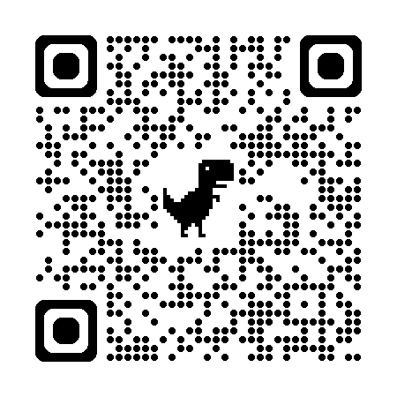
Demonstração
Vou criar um projeto de exemplo, se quiserem participar junto podem fica à vontade. Lembrando que devem ter uma conta GitHub já criada e o git instalado no computador de vocês! Link para instalar o git: clique aqui

Slide 12
Criar novo Repositório
Faça login na sua conta do GitHub.
No canto superior direito, ao lado do seu avatar ou identicon, clique em ‘+’ e selecione ‘Novo repositório’.
Nomeie o seu repositório.
Escreva uma breve descrição.
Selecione se deseja iniciar o repositório com um README.
Clique em ‘Criar repositório’.

Slide 13
Adicionar arquivos
Podemos adicionar os arquivos contindos na nossa pasta de trabalho de varias formas, mas sempre usando o comando “add”, são eles:
Git add + nome dos arquivos: adiciona apenas os arquivos que você quiser começar a rastrear.
Git add + . (ponto) = adiciona todos os arquivos contidos na pasta de trabalho que tiveram alterações
Git add + * = faz basicamente o mesmo que “git add .” mas ele não leva em consideração os arquivos que começam com pontos e nem o gitignore.

Slide 14
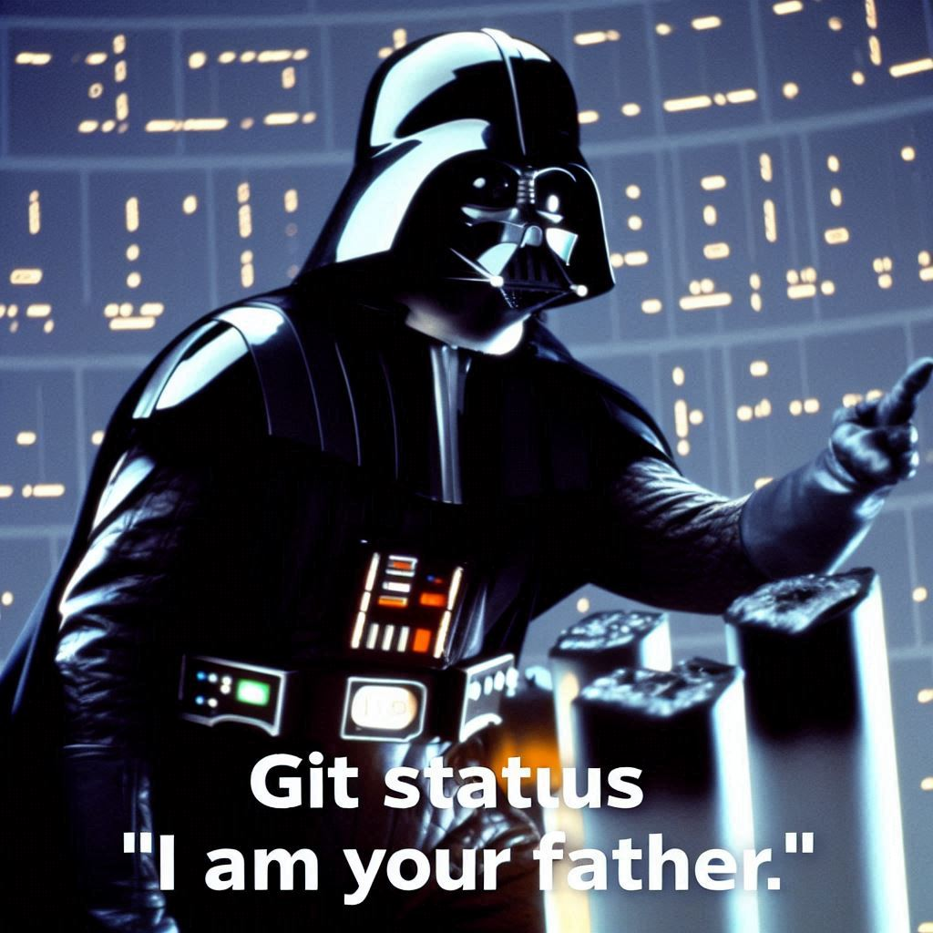
Verificar Status
Uma coisa muito útil é sempre verificar os status dos arquivos, pois assim, evitamos mandar arquivos que não queremos ou que foram alterados mas que ainda não estão prontos dentre outras possibilidades.
Com o comando “git status” conseguimos verificar os status dos nossos arquivos e se estiver tudo conforme o planejado aí sim fazemos o commit

Slide 15
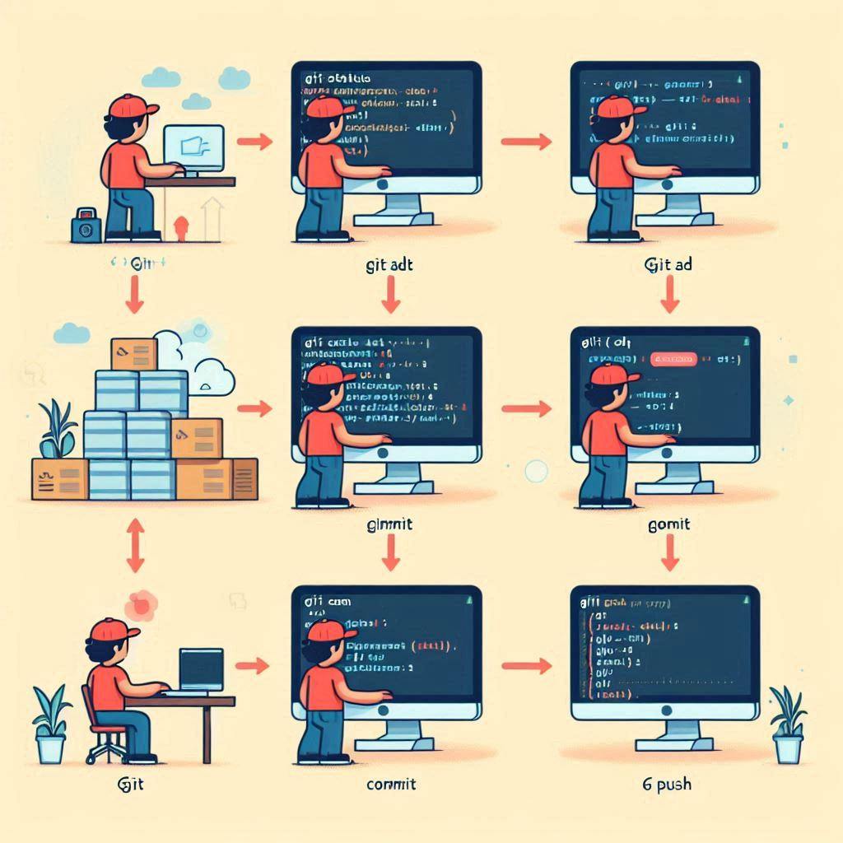
commit
Um commit no Git é como um instantâneo de todas as alterações que você fez no seu projeto desde o último commit. É uma maneira de registrar as alterações no repositório, permitindo que você volte para uma versão específica do seu projeto a qualquer momento.

Slide 16
Mensagens de commit
As mensagens de commit são descrições que você fornece para cada commit que faz. Elas são extremamente importantes por várias razões:
Rastreabilidade: As mensagens de commit permitem que você e outros desenvolvedores entendam o que foi alterado em cada commit.
Documentação: As mensagens de commit servem como uma forma de documentação para o seu código. Elas explicam não apenas o que foi alterado, mas muitas vezes também o porquê.
Facilita a revisão de código: Quando você está revisando o código de outras pessoas ou seu próprio código, as mensagens de commit permitem que você entenda rapidamente o que cada commit faz.

Slide 17
Retornando a uma versão do projeto
Para voltar a uma versão específica do seu projeto no Git, você pode usar o comando git checkout;
Se não souber qual o commit para editar basta dar o comando git log e ver qual o código hash do seu commit.
Primeiro, você precisa identificar o commit para o qual deseja voltar. Você pode fazer isso usando o comando git log, que exibirá um histórico de todos os commits no seu repositório. Cada commit tem um identificador de hash único.
Depois de identificar o hash do commit para o qual deseja voltar, você pode usar o comando git checkout. Por exemplo, se o hash for luan123, nos usaríamos o comando git checkout luan123.

Slide 18
Outros comandos para retornar um commit
Git log --all -–one-line: mostra os commits em uma única linha e apenas os 7 primeiros dígitos do hash
Git log -5: mostra os últimos 5 commits
git checkout <commit_hash>: Este comando permite que você mude para um commit específico. O <commit_hash> é o identificador único do commit para o qual você deseja voltar.
git reset --hard <commit_hash>: Este comando move o HEAD para o commit especificado e descarta todas as alterações desde então.
git reset --soft <commit_hash>: Este comando move o HEAD para o commit especificado, mas deixa as alterações nos arquivos em estado unstaged.
git revert <commit_hash>: Este comando cria um novo commit que desfaz as alterações feitas no commit especificado.

Slide 19
O que é uma Branch
Branches no GitHub permitem que você isole as alterações feitas em um projeto sem afetar o branch principal (geralmente chamado de ‘main’ ou ‘master’). Isso é útil quando você está trabalhando em novos recursos ou experimentando ideias - você pode fazer isso no seu próprio branch sem afetar o código principal.

Slide 20

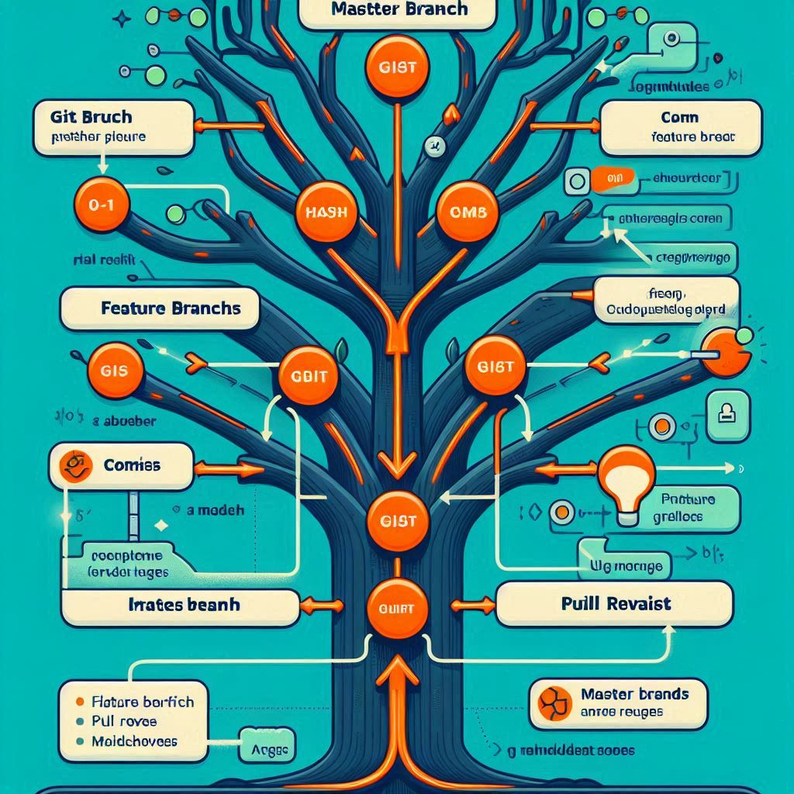
O que éuma Branch

Slide 21
Criar uma Branch
Vá para o repositório no GitHub.
Clique no botão de dropdown “branch” na parte superior esquerda.
Digite um nome para o seu novo branch.
Selecione “Create branch”.

Slide 22
Criar uma Branch (git)
No terminal onde encontra-se seu projeto e já tenha um repositório git iniciado você pode:
Criar uma Branch com o comando “git branch + nome da Branch”, mas isso não muda para a nova branch;
Para ir para uma nova Branch basta usar o comando “git checkout + nome da Branch”;
Pode usar o comando “gti branch –M + nome da Branch” que irá mudar a Branch atual para a Branch criada;

Slide 23

Criar um merge
O comando git merge é uma funcionalidade essencial do Git que permite unificar um histórico bifurcado. Em outras palavras, ele é usado para combinar as alterações de duas ou mais branches em uma única branch.
Quando você executa git merge, o Git procura o commit base comum mais recente das branches que estão sendo mescladas. Ele então cria um novo commit que inclui tanto as alterações do commit base quanto as alterações do commit que está sendo mesclado.
Primeiro faça o commit das mudanças na Branch e depois use o comando “git merge + sua Branch principal”

Slide 24
Para saber mais: flags
-m: Usada com o comando git commit para fornecer uma mensagem de commit na linha de comando. Por exemplo, git commit -m "sua mensagem de commit" irá criar um novo commit com “sua mensagem de commit” como a mensagem do commit.
-M: Usada com o comando git branch para renomear uma branch. Por exemplo, git branch -M main irá renomear a branch atual para “main”.
-a: Usada com o comando git add para adicionar todas as alterações ao índice. Por exemplo, git add -a adicionará todas as alterações feitas nos arquivos ao índice.
-u: Usada com o comando git add para adicionar apenas arquivos que foram modificados ou excluídos, mas não arquivos recém-criados.
-b: Usada com o comando git checkout para criar uma nova branch e mudar para ela em um único comando. Por exemplo, git checkout -b nova-branch criará uma nova branch chamada “nova-branch” e mudará para ela.
--hard e --soft: Usadas com o comando git reset para mover o HEAD para um commit específico. git reset --hard <commit_hash> descarta todas as alterações desde o commit especificado, enquanto git reset --soft <commit_hash> deixa as alterações nos arquivos em estado unstaged.

Slide 25

Git remote
O comando git remote permite criar, visualizar e excluir conexões com outros repositórios. As conexões remotas são mais parecidas com marcadores em vez de links diretos para outros repositórios. Em vez de dar acesso em tempo real a outro repositório, eles funcionam como nomes convenientes que podem ser usados para fazer referência a uma URL não tão conveniente.
Por exemplo, você pode usar o comando git remote add <name> <url> para criar uma nova conexão com um repositório remoto. Depois de adicionar um remoto, você vai poder usar <name> como um atalho conveniente para <url> em outros comandos do Git.

Slide 26

Git Push
O comando “git push” é usado para mandar tudo para um repositório externo, isso depois do projeto ter sido criado e/ou alterado. Geralmente é usado com o comando de local e para qual Branch mandar.
O comando mais usado é “git pull origin main”;
a flag -u no comando git push é usada para configurar a branch atual para acompanhar a branch remota correspondente. Isso significa que, no futuro, você pode usar o comando git pull sem especificar a branch.
Por exemplo, se você estiver trabalhando em uma nova branch chamada nova-branch e quiser enviá-la para o repositório remoto pela primeira vez, você pode usar o comando git push -u origin nova-branch. Isso enviará a nova-branch para o repositório remoto e configurará a nova-branch local para acompanhar a nova-branch no repositório remoto.

Slide 27

Git Pull
O comando git pull é usado para buscar e baixar conteúdo de repositórios remotos e fazer a atualização imediata ao repositório local para que os conteúdos sejam iguais. Fazer o merge de alterações upstream remotas no repositório local é algo comum em fluxos de trabalho de colaboração baseados em Git.
O comando git pull é uma combinação de outros dois comandos, git fetch seguido por git merge. No primeiro estágio da operação, o git pull executa o comando git fetch, que abrange a ramificação local para qual a HEAD aponta. Quando o conteúdo é baixado, o git pull insere o fluxo de trabalho de merge. O commit de merge é criado e a HEAD é atualizada para apontar o novo commit.
Exemplo de código: git pull origin minha_branch

Slide 28

Clonar Repositório
Navegue até o repositório principal (o que você quer clonar).
Acima da lista de arquivos, clique no botão ‘Code’.
Para clonar o repositório usando HTTPS, em “Clonar com HTTPS”, clique no ícone de prancheta para copiar a URL.
Abra Git Bash (ou o terminal se estiver usando Mac/Linux).
Mude o diretório de trabalho atual para o local onde você deseja que o diretório clonado seja criado.
Digite git clone, e cole a URL que você copiou mais cedo. Deve ficar assim: git clone https://github.com/YOUR-USERNAME/YOUR-REPOSITORY.
Pressione ‘Enter’ para criar seu clone local.

Slide 29
Recursos adicionais
GitHub Actions: É uma ferramenta de automação que permite que você crie fluxos de trabalho personalizados para automatizar seu processo de desenvolvimento de software.
GitHub Wik: É uma ferramenta de documentação que permite criar uma “documentação” do seu projeto, fornecendo informações diversas sobre seu repositório.
GitHub Projects: É uma ferramenta de gerenciamento de projetos que permite criar quadros de projetos para organizar e priorizar seu trabalho.

Slide 30
Recursos adicionais
GitHub Issue: É uma ferramenta de rastreamento de problemas que permite criar, atualizar e fechar problemas e solicitações de recursos.
Pull Requests: É uma funcionalidade que permite que os desenvolvedores proponham alterações ao código de um projeto. Outros colaboradores podem revisar, discutir e eventualmente aprovar as alterações.
GitHub Gist: É uma ferramenta que permite compartilhar trechos de código ou outros conteúdos.
GitHub Pages, é um serviço de hospedagem gratuito para sites estáticos. Com ele, é possível publicar sites direto de um repositório no GitHub. Ele usa arquivos HTML, CSS e JavaScript diretamente de um repositório, executa os arquivos por meio de um processo e publica um site. Nele, é possível hospedar seu site, de sua empresa ou organização, ou de um projeto que você queira mostrar para seu time. Também é possível publicar seu site de um repositório público ou privado, com o domínio github.io ou mesmo personalizar seu domínio.

Slide 31
Recursos adicionais
Ler a documentação do git e github e pesquisar por treinamentos;
Buscar por conteúdos em vídeo, eu aconselho: Matheus Battisti , Rafaella Ballerini,Dev aprender, hashtag treinamentos, udemy...;
Tutoriais na freeCodeCamp;
Tutoriais no DIO;
Caso precisem: git pull origin main --allow-unrelated-histories

Slide 32
Obrigado!

